Slide 1
Resolución de problemas mediante modelos de árbol.
Notes:
En informática y en ciencias en general, un modelo de árbol permite representar un problema, sus decisiones posibles y los resultados que se derivan de cada elección. Es una herramienta muy útil para descomponer problemas complejos en pasos manejables.

Slide 2
¿Qué es un modelo de árbol?
Un árbol es una estructura jerárquica que parte de un nodo raíz y se ramifica en hijos hasta llegar a las hojas. En el contexto de resolución de problemas, cada nodo representa un estado, decisión o acción, y cada rama representa una alternativa posible.

Slide 3
Tipos de modelos de árbol aplicados a problemas
Árbol de decisiones
Árbol de búsqueda
Árbol jerárquico de causas (Ishikawa o causa-efecto)
Notes:
Árbol de decisiones
Se usa en análisis de riesgos, inteligencia artificial, negocios.
Cada nodo representa una decisión o evento probabilístico.
Ejemplo: decidir si invertir o no en un proyecto según escenarios de mercado.
Árbol de búsqueda
Se usa en algoritmos (IA, grafos, juegos).
Cada nodo representa un estado del problema y las ramas son movimientos o transiciones.
Ejemplo: resolver el puzzle del 8 o encontrar el camino más corto en un mapa.
Árbol jerárquico de causas (Ishikawa o causa-efecto)
Útil en ingeniería y gestión de calidad.
El problema está en la raíz y las ramas son posibles causas que lo generan.
Ejemplo: analizar por qué una red presenta lentitud (hardware, software, usuarios, proveedor).

Slide 4
Etapas para usar un modelo de árbol en la resolución de problemas
Definir el problema (nodo raíz).
Identificar alternativas o causas (primer nivel de ramas).
Descomponer cada rama en subproblemas o subdecisiones.
Evaluar los caminos (costos, riesgos, probabilidades).
Seleccionar la mejor alternativa (hoja óptima).

Slide 5
Ventajas del modelo de árbol
Notes:
Representa gráficamente alternativas y consecuencias.
Ayuda a pensar en forma estructurada.
Permite evaluar escenarios con lógica y claridad.
Se adapta a problemas técnicos, organizacionales y de toma de decisiones.

Slide 6
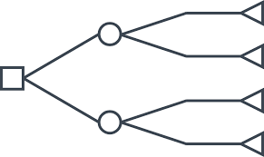
Árbol de decisiones
Forma: diagrama en forma de árbol con nodos de decisión (cuadrados), eventos probabilísticos (círculos) y resultados (triángulos u hojas).
Uso: evaluar alternativas en función de riesgos, probabilidades y costos.

Slide 7
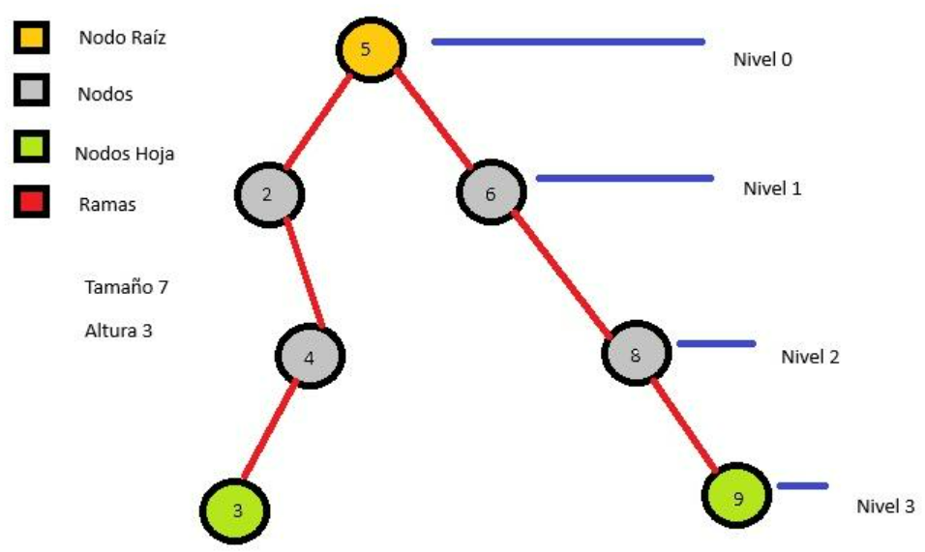
Árbol de búsqueda
Forma: un grafo en forma de árbol donde cada nodo representa un estado del problema y cada arista una acción posible.
Uso: algoritmos de inteligencia artificial.
Notes:
Un grafo es un conjunto formado por:
Vértices o nodos (V): representan entidades, objetos o estados.
Aristas o enlaces (E): representan las relaciones o conexiones entre esos vértices.
estructura de datos jerárquica para almacenar información de manera eficiente, donde cada nodo tiene un valor, y todos los valores en el subárbol izquierdo son menores y los de la derecha son mayores. Este tipo de árbol facilita la búsqueda rápida de elementos porque, en cada paso, se descarta aproximadamente la mitad de los datos restantes. Los nodos se organizan siguiendo una regla específica: para cualquier nodo, todos los valores a su izquierda son menores y todos los valores a su derecha son mayores.

Slide 8
Diagrama de Ishikawa (espina de pescado)
Forma: un “pez” donde la cabeza es el problema, y las espinas principales son categorías de causas (Método, Máquina, Mano de obra, Materiales, Medio ambiente, Medición).
Uso: identificar causas, raíces de un problema (muy usado en gestión de calidad e ingeniería).

Slide 9
